Slide 1
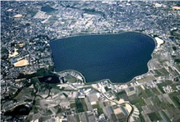
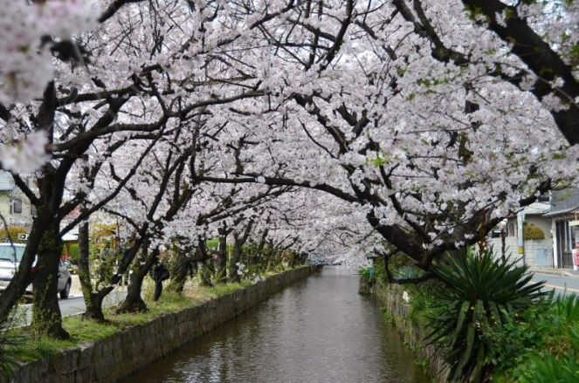
世界かんがい施設遺産について知ろう！
2021年3月
中河内水辺だより
前回紹介した中河内地域を代表する農業用水路、長瀬川・玉串川は、2018年に世界かんがい施設遺産に登録された由緒ある施設です。
今回はこの「世界かんがい施設遺産」についてご紹介します。
かんがい施設とは
農業を営み、農地で作物を育てるにはたくさんの水が必要です。農地に人工的に水を供給することを「かんがい」といい、水を供給するための施設を「かんがい施設」と呼びます。
代表的なものとして農業用水路やため池などがあります。
世界かんがい施設遺産とは
かんがいの歴史・発展を明らかにし、理解を深めるとともに、かんがい施設の適切な保全を行っていくために、建設から100年以上経過し、かんがい農業の発展に貢献したもの、卓越した技術により建設されたものなど、歴史的・技術的・社会的価値のあるかんがい施設を登録・表彰するために、国際かんがい排水委員会（ICID）という国際組織が、創設した制度です。
ため池（久米田池）
登録数（2020年まで）
世界で102か所、うち日本で４２か所、うち大阪府内には３か所あります。
大阪の登録施設は、狭山池（大阪狭山市）、久米田池（岸和田市）、
そして、中河内地域にある「大和川分水築留掛かり（長瀬川・玉串川）（柏原市・八尾市・東大阪市）」です。
水路（玉串川）

Slide 2
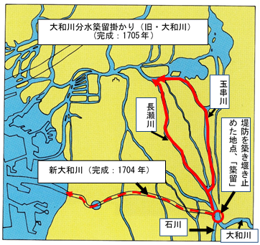
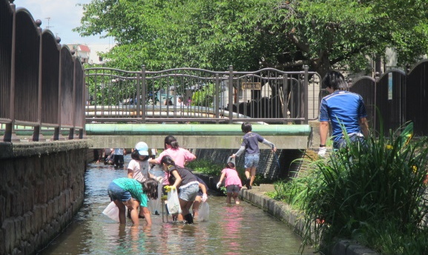
★大和川分水築留掛かり（長瀬川・玉串川）について
以下の点が評価され、2018年に登録されました。
■300年以上前の大和川のつけかえという大規模事業に伴い建設され、流域は綿の大産地となり、加工品「河内木綿」による商業の発展にも貢献したこと
■受益75箇村すべてを構成員とした「築留樋組」（現在の築留土地改良区の前身）による大規模で細やかな維持管理が行われていたこと
■近年、都市化が進む中、かんがい施設としてだけでなく貴重な水辺空間として地域住民も参加した環境保全活動が行われていること
詳しくは下記のホームページをご覧ください。
http://www.pref.osaka.lg.jp/chubunm/chubu_nm/tukidome.html
（大阪府中部農と緑の総合事務所ホームページ内「大和川分水築留掛かり」）

Slide 3
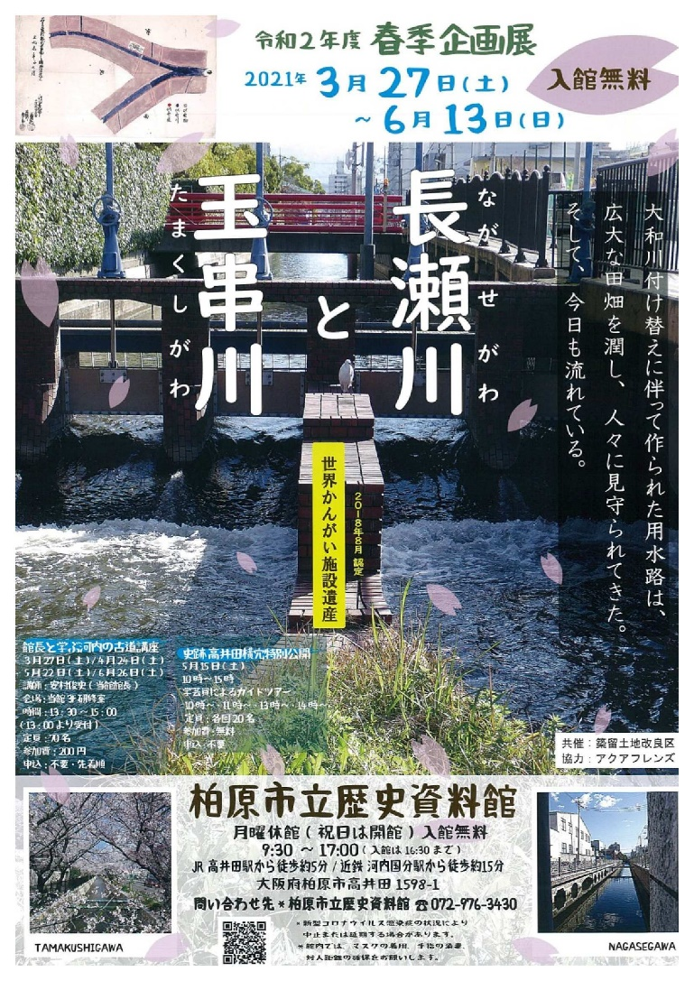
★長瀬川・玉串川の歴史についてさらに知りたい方に★
～イベントのお知らせ～
柏原市立歴史資料館 令和2年度春季企画展
『長瀬川と玉串川』
○期間 2021年3月27日（土）～6月13日（日）
9:30～17:00(入館は16:30まで)
○アクセス JR高井田駅から徒歩約5分
近鉄河内国分駅から徒歩約15分
○問合せ 柏原市立歴史資料館 電話 072-976-3430
○関連ホームページ：
http://www.city.kashiwara.osaka.jp/docs/2014081900065/
ぜひ、おでかけください！
「私の水辺」
推進協議会中河内委員会

